Slide 1
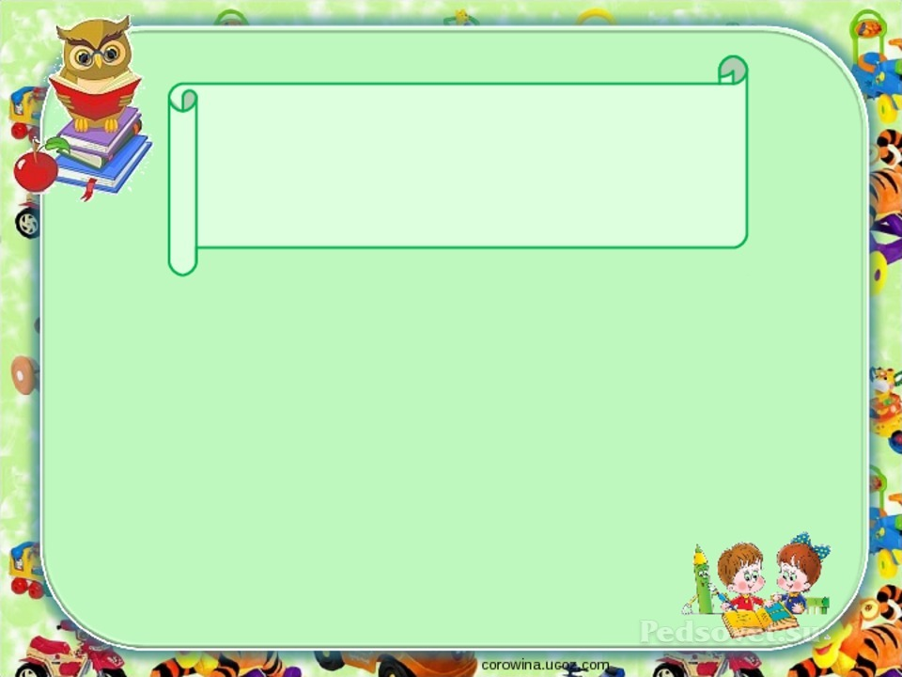
Консультация для педагогов ДОУ
на тему:
«Развитие речевой компетентности детей»
Подготовила:
старший воспитатель
МБДОУ – детский сад «Капелька»
Веденева Я.В.

Slide 2

Погрешности развития речи у ребенка
обедненный словарь
часто неверная
конструкция предложений
дефекты произношения
сбивчивый темп речи
неспособность связно и последовательно изложить события;

Slide 3

Речевая активность
Показатель успешности
Игровая деятельность
Коммуникативная деятельность
Трудовая деятельность

Slide 4
Речь
Познание окружающего мира
Развитие личности
Развитие сознания

Slide 5
Речевая среда
телевидение
радио
театр
кино
речь окружающих взрослых и детей

Slide 6
Для успешного воспитания ребенка в детском саду необходимы
эмоциональный комфорт (положительные эмоции)
партнерский, доверительный стиль общения
достаточная свобода для деятельности
большое количество материалов для «исследований», много пособий, игр, т. е. развивающая и обучающая среда.

Slide 7
1.Общение
2. Игры.
3. Пение.
4. Развитие речи через использование СМИ (радио, телевизор, периодическая детская печать)
Основные формы жизни детской группы
5.Труд: трудовые и речевые действия
6. Досуг. Праздники и развлечения, как эффективная форма обучения речи.

Slide 8
Цель у всех участников педагогического процесса едина: поиск эффективных приемов повышения качества речевого развития детей.
Создание условий для полноценного развития речи детей предусматривает:
• создание развивающей предметно-пространственной среды;
• целенаправленная работа воспитателей и узких специалистов над речевым развитием детей во всех видах детской деятельности;
• повышение профессионального роста педагогов в вопросах речевого развития дошкольников;
• изучение состояния устной речи детей;
• участие родителей в речевом воспитании детей.

Slide 9
Деятельность по речевому развитию детей в семье осуществляется через:
Оформление информационного стенда для родителей в приёмных групп.
Воспитатели должны разрабатывать рекомендации для родителей по познавательно-речевому развитию детей и оформлять в виде буклетов методичек, папок-раскладушек, брошюрок.
Проводить семинары – практикумы по ознакомлению с особенностями речевого развития детей определённого возраста
Проведение конкурсов («Сочиняем сказки вместе», «Чудо с грядки-огорода», «Зимняя сказка».
Проводить индивидуальные беседы с родителями по итогам обследования речи детей.
Давать практические советы родителям – показ артикуляционных упражнений для произношения определённых звуков, игры и упражнения на закрепление пройденного материала.
Проводить родительские собрания с приглашением учителя-логопеда.
Приобретать и изготавливать игры и пособия по развитию речи

Slide 10
Спасибо за внимание!

